Slide 1
Liceo Compu-market
Nombre: Carlos Eduardo Aguilar Motta
Grado: 5to Bachillerato
Sección: A
Tipos de mantenimiento
Fecha:07/0717

Slide 2
Sistema deductivo

Slide 3
Sistema deductivo
(también nombrado como de un sistema formal) está constituido de reglas de inferencias que pueden ser usados para derivar los teoremas del sistema.
Tal sistema deductivo tiene como propósito preservar ciertas cualidades deductivas en las fórmulas que son expresas en el sistema. Normalmente la calidad en la cual estamos preocupados es la verdad en oposición a la falsedad. No obstante, otras modalidades tales como justificación o creencia, pueden ser preservadas alternativamente.
A fin de mantener su integridad deductiva, un aparato deductivo debe ser definido sin referencia a ninguna interpretación pretendida del lenguaje. El objetivo es garantizar que cada línea de un cálculo lógico es meramente una consecuencia lógica de las líneas que la preceden. No debería haber ningún elemento perteneciente a cualquier interpretación del lenguaje encubierto en la naturaleza deductiva del sistema.

Slide 4
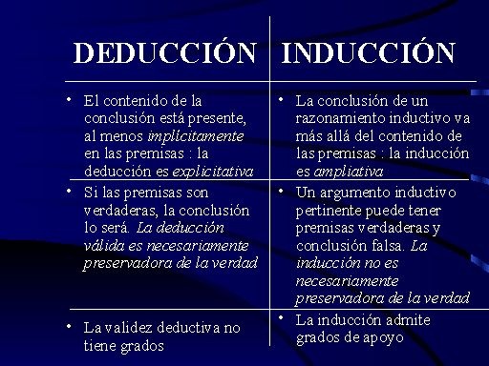

Slide 5
Mantenimiento preventivo

Slide 6
Mantenimiento preventivo
En las operaciones en, el mantenimiento preventivo es el destinado a la conservación de equipos o instalaciones mediante la realización de revisión y reparación que garanticen su buen funcionamiento y fiabilidad. El mantenimiento preventivo se realiza en equipos en condiciones de funcionamiento, por oposición al que repara o pone en condiciones de funcionamiento aquellos que dejaron de funcionar o están dañados.
El primer objetivo del mantenimiento es evitar o mitigar las consecuencias de los fallos del equipo, logrando prevenir las incidencias antes de que estas ocurran. Las tareas de mantenimiento preventivo pueden incluir acciones como cambio de piezas desgastadas, cambios de aceites y lubricantes, etc. El mantenimiento preventivo debe evitar los fallos en el equipo antes de que estos ocurran.
Algunos de los métodos más habituales para determinar que procesos de mantenimiento preventivo deben llevarse a cabo son las recomendaciones de los fabricantes, la legislación vigente, las recomendaciones de expertos y las acciones llevadas a cabo sobre activos similares

Slide 7
Correctivo
mantenimiento
De
conservación
Programado
predictivo
Preventivo
De
Actualización

Slide 8
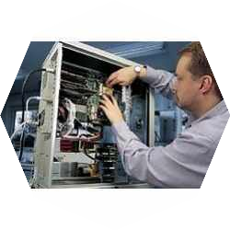
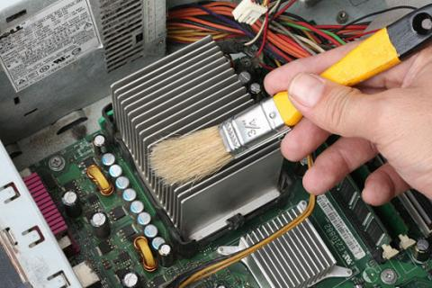

Slide 9
Mantenimiento correctivo

Slide 10
Mantenimiento Correctivo
Se denomina mantenimiento correctivo, aquel que corrige los defectos observados en los equipamientos o instalaciones, es la forma más básica de mantenimiento y consiste en localizar averías o defectos y corregirlos o repararlos. Históricamente es el primer concepto de mantenimiento y el único hasta la Primera Guerra Mundial, dada la simplicidad de las máquinas, equipamientos e instalaciones de la época. El mantenimiento era sinónimo de reparar aquello que estaba averiado.
Este mantenimiento que se realiza luego que ocurra una falla o avería en el equipo que por su naturaleza no pueden planificarse en el tiempo, presenta costos por reparación y repuestos no presupuestadas, pues puede implicar el cambio de algunas piezas del equipo en caso de ser necesario.

Slide 11
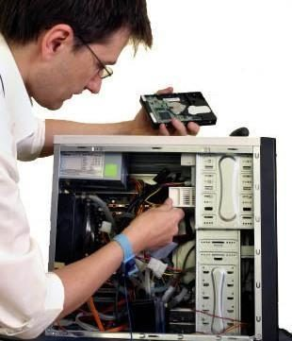
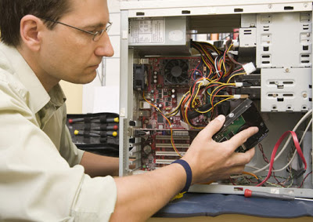

Slide 12
Conclusiones
un aparato deductivo debe ser definido sin referencia a ninguna interpretación pretendida del lenguaje. El objetivo es garantizar que cada línea de un cálculo lógico es meramente una consecuencia lógica de las líneas que la preceden
Algunos de los métodos más habituales para determinar que procesos de mantenimiento preventivo deben llevarse a cabo son las recomendaciones de los fabricantes, la legislación vigente, las recomendaciones de expertos y las acciones llevadas a cabo sobre activos similar
Este mantenimiento que se realiza luego que ocurra una falla o avería en el equipo que por su naturaleza no pueden planificarse en el tiempo, presenta costos por reparación y repuestos no presupuestadas, pues puede implicar el cambio de algunas piezas del equipo en caso de ser necesario.

